Slide 1
Radfahren in der Primarstufe
Ideen Suzie Godart, Norbert Ruschel
Fotos Albert Krier

Slide 2
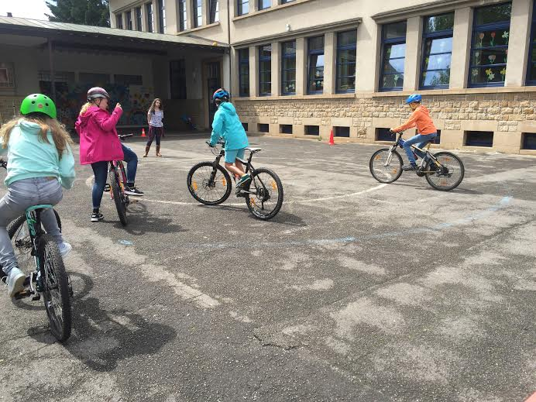
Begrüßen
Durch Begrüßungsspiele/ Aufwärmen, Durcheinander-fahren auf dem Schulhof werden Raumorientierung, Reaktionsvermögen, Beschleunigen, Bremsen, Abstand-Halten und das Einschätzen von Geschwindig-keiten geübt.
Wir begrüßen uns mit der rechten Hand, dem linken Fuß, übergeben ein Staffelholz, Tennisring, Tennisball, etc.

Slide 3
Draisine, Laufrad
Nutze dein Fahrrad als Laufrad.
Beschleunige dein Rad über eine Strecke von 5m und lass dich bis zum Ziel rollen. Dort mit Handbremse anhalten.

Slide 4
Langsam fahren
Gleichgewichts-schulung durch langsames Fahren.
Der/die Schnellste verliert, der/die Langsamste gewinnt.
Wer eine bestimmte Linie zuletzt über-quert, hat gewonnen.

Slide 5
Vorgegebene Strecke
an einer Linie entlang fahren
durch einen engen Raum fahren
nummerierte Hütchen nach der Reihenfolge
abfahren
etc…

Slide 6
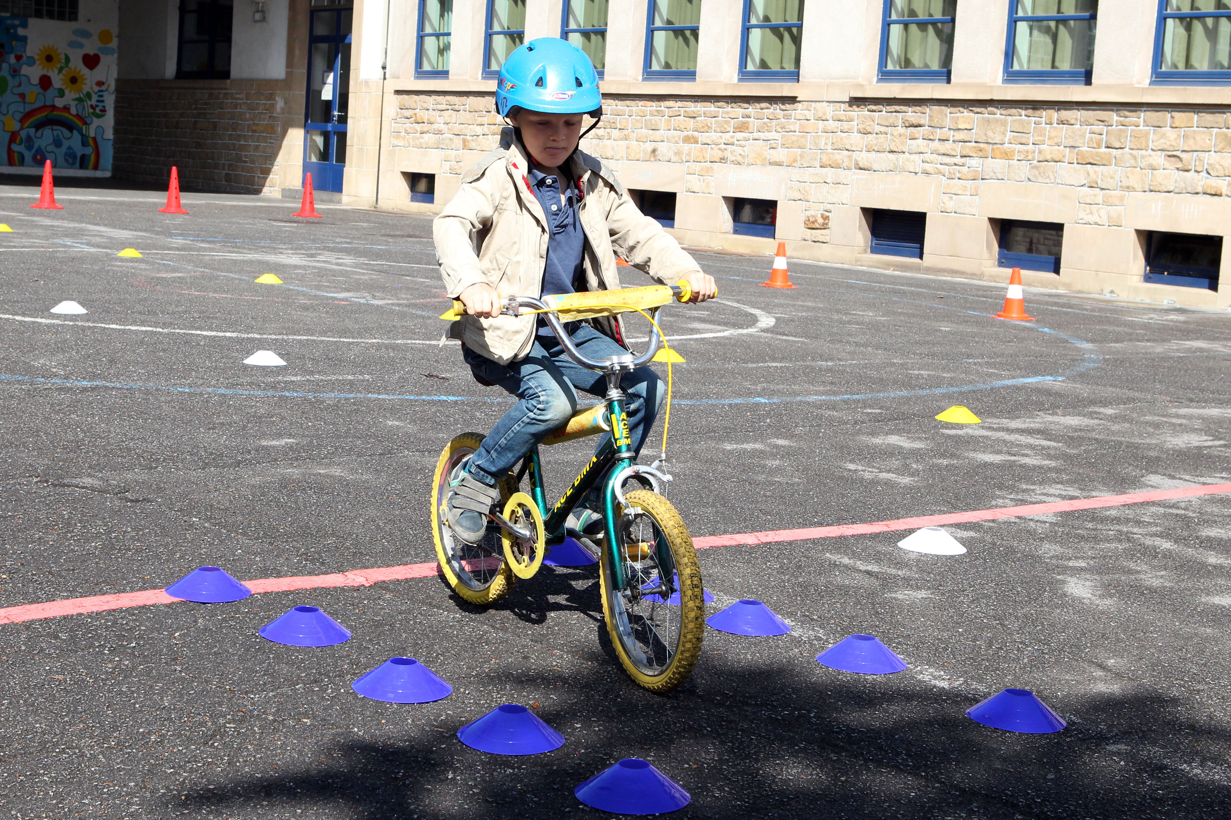
Bremsen/Anhalten auf engem Raum
Innerhalb eines seitlich begrenzten Raumes soll das Kind das Rad zum Stehen bringen.
Beginn des Bremsvorganges an der Linie, am Ende des markierten Raumes soll das Fahrrad zum Halten gekommen sein.
Durch Begrenzung des Raumes und vorherige Geschwindigkeit wird der Schwierigkeitsgrad differenziert/variiert.

Slide 7
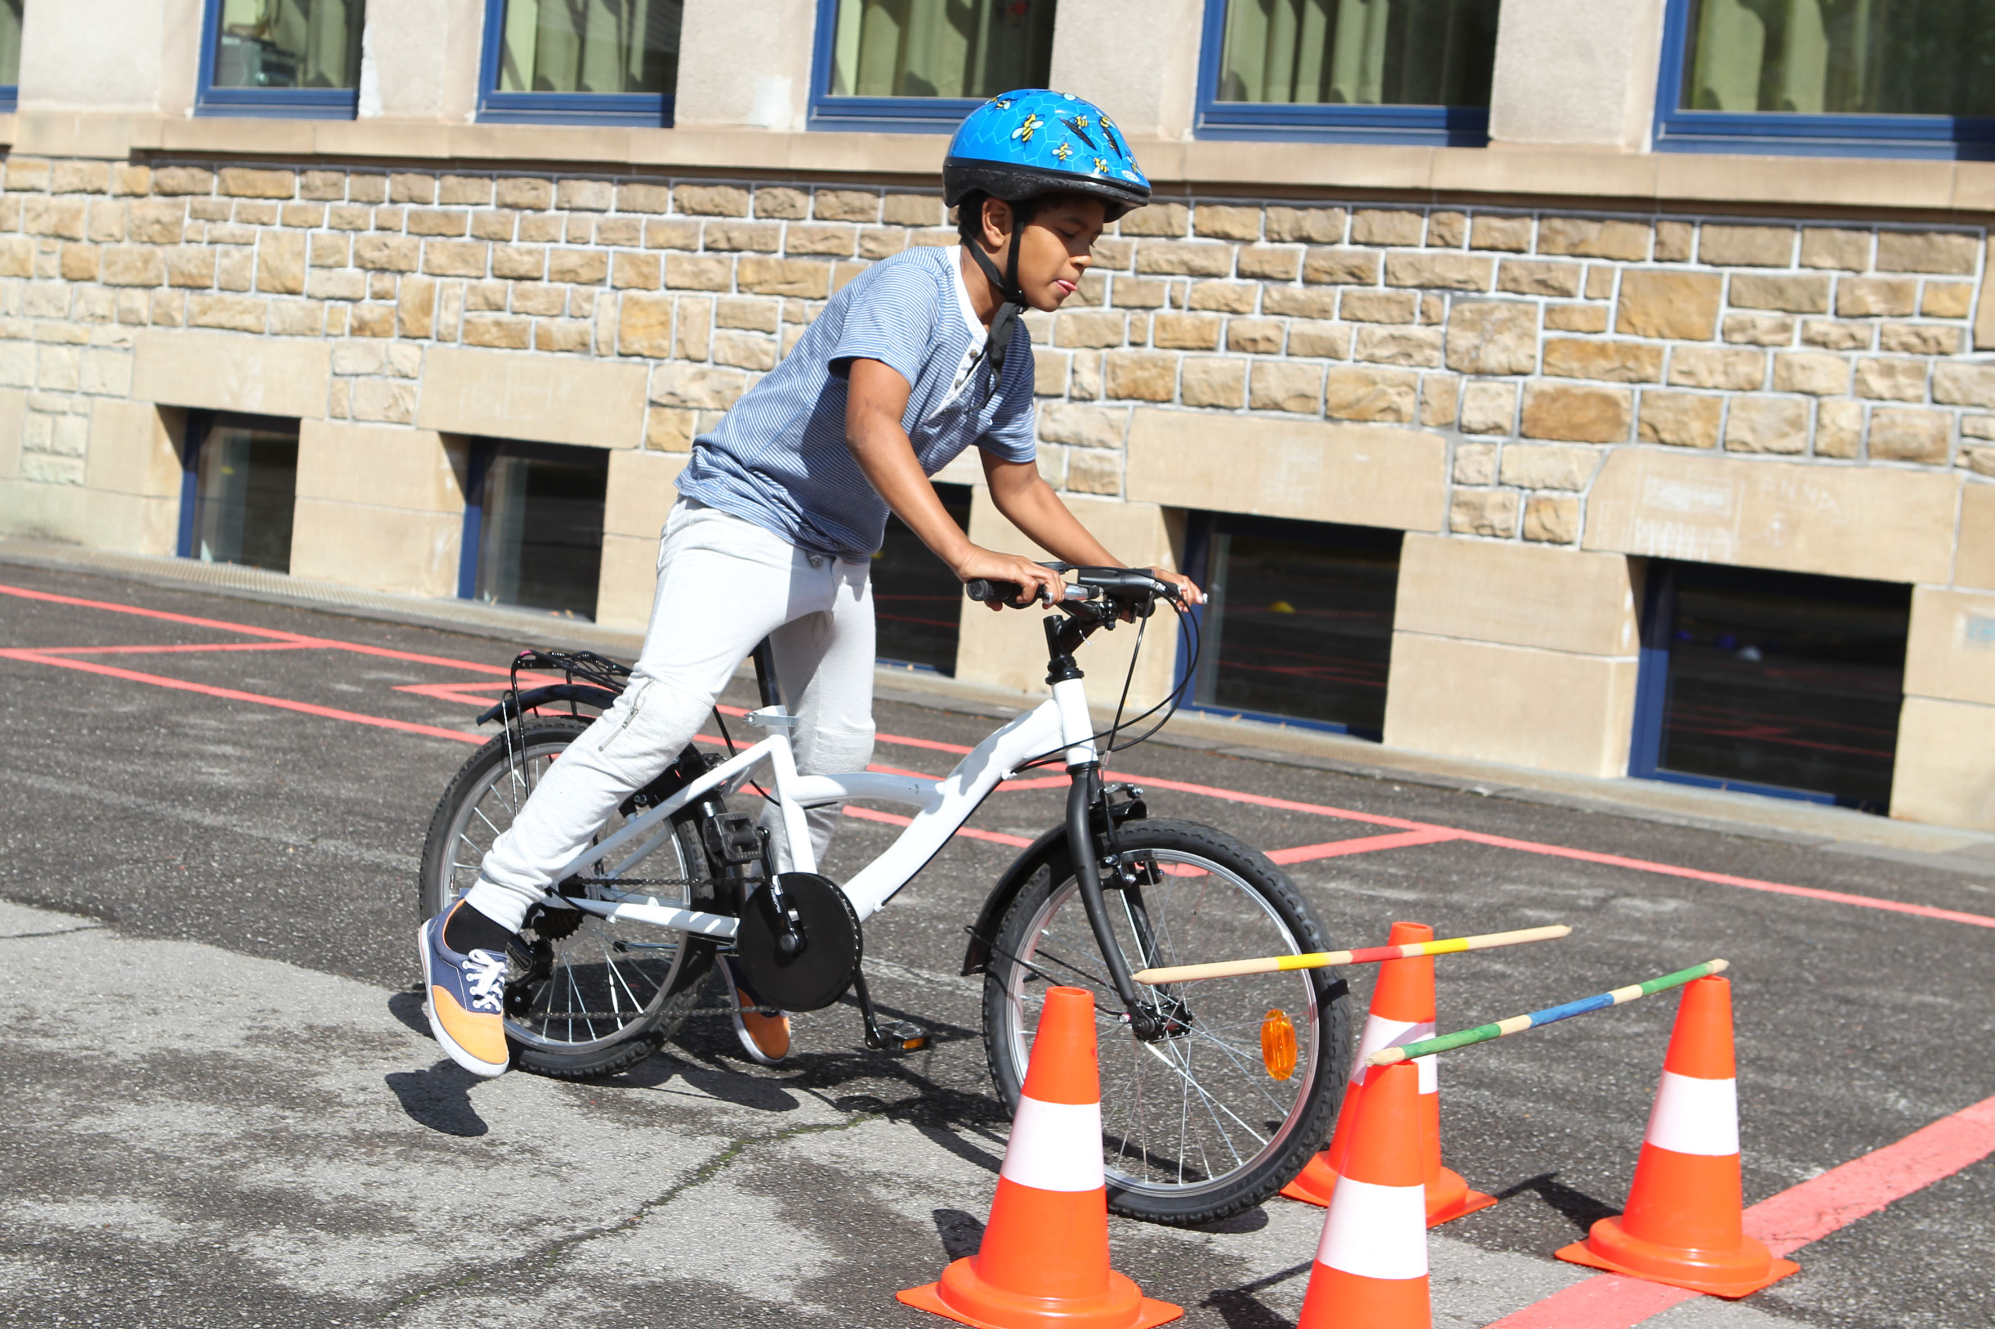
Bremsen auf den Punkt
Mit selbst gewählter Geschwindigkeit soll das Kind mit dem Vorderrad den ersten Stab vom Hütchen schubsen, der zweite muss liegen bleiben.
Variation:
Geschwindigkeit erhöhen
Abstand der Stäbe variieren

Slide 8
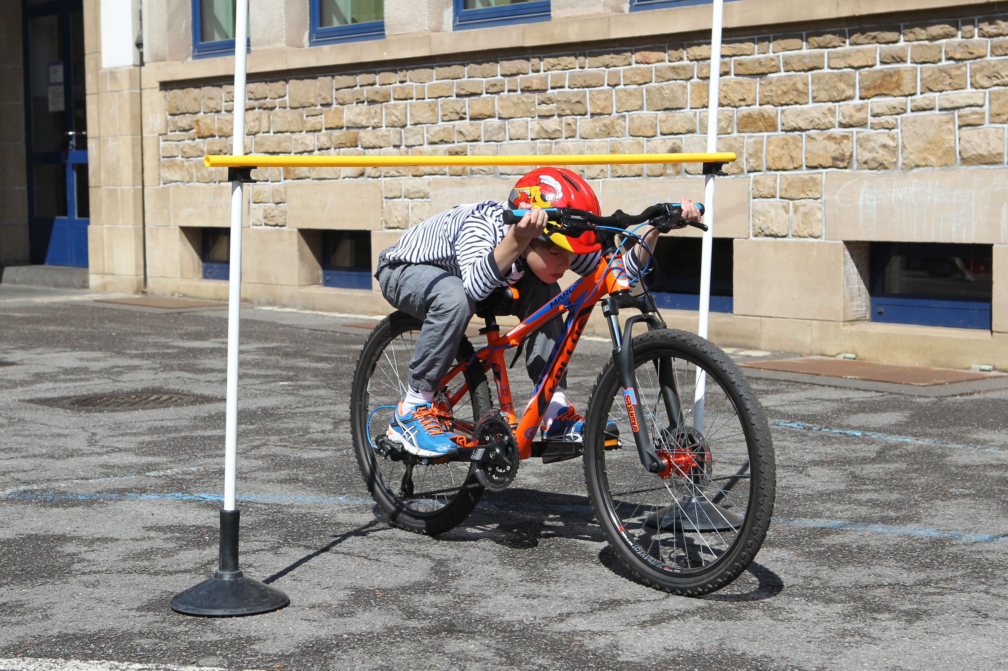
Fahrrad-Limbo
Ohne Absteigen unter einem Hindernis durchfahren. Stange muss bei leichter Berührung abfallen (nicht fixieren!)
Variation:
Ein Kind/ die Lehrperson hält den Stab auf eine vom fahrenden Kind gewünschte Höhe

Slide 9
Gang wechseln / Schalten
Die Kinder üben durch Rauf- oder Runter-Schalten bei gleichbleibender Geschwindigkeit in verschiedenen Frequenzen zu treten.
Das kann auf einer abgesteckten vorgeschriebenen Strecke absolviert werden oder im freien Fahren auf dem Schulgelände.
(nie im Stand schalten!)

Slide 10
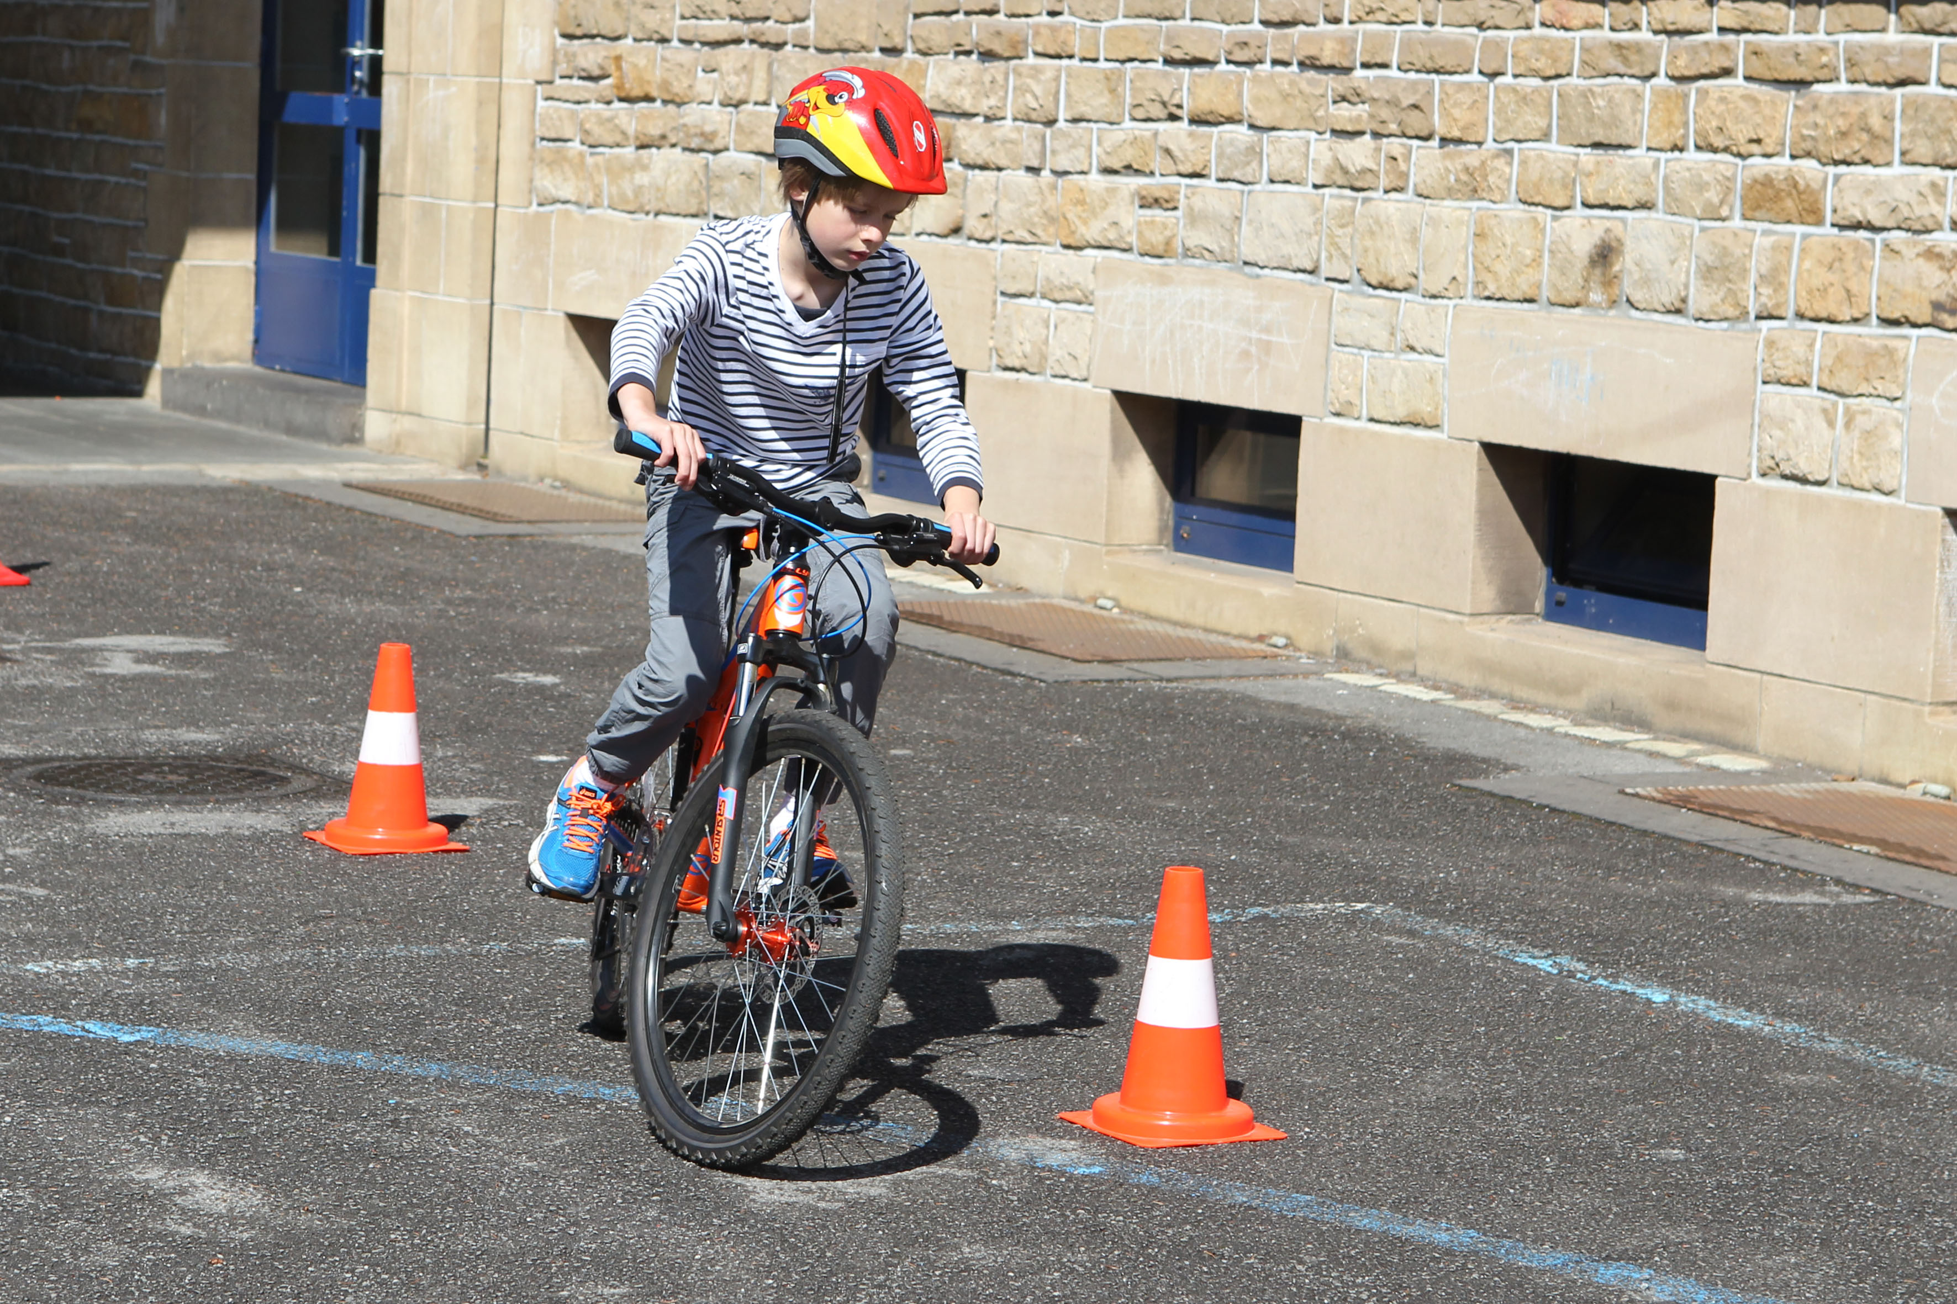
Slalom
Durch Entfernung der Hindernisse auf gleicher Linie ist die Schwierigkeitsstufe zu verändern.
Versetzter Slalom bedeutet, dass die Hindernisse nicht auf einer Linie stehen, sondern rechts und links der Fahrspur gesetzt werden.

Slide 11
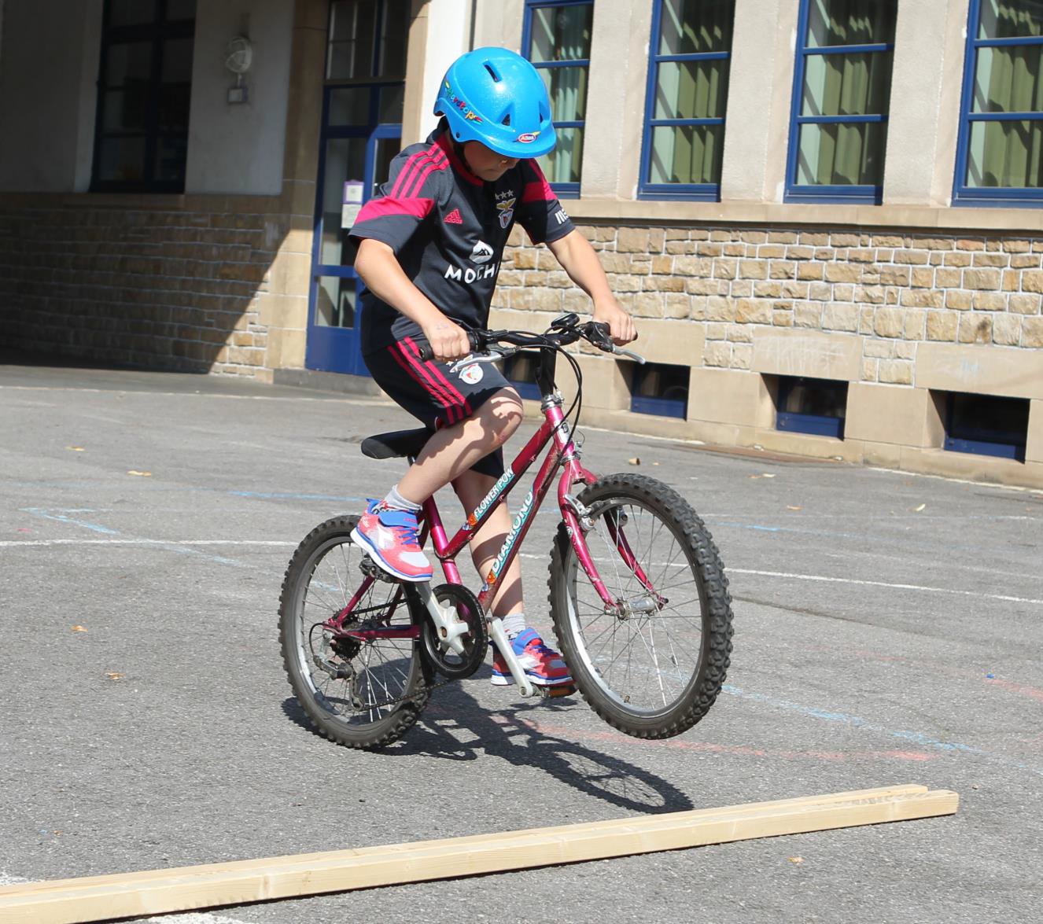
Hindernis überwinden
Hindernis überwinden durch Heben des Fahrrades (Anfänger)
Hindernis überwinden durch Anheben des Vorderrades (Fortgeschritten)

Slide 12
Reaktion
Ein „Posten“ steht auf der zu fahrenden Strecke des Kindes und zeigt erst wenige Meter vorher die Seite an, an der das Kind vorbei fahren soll.
Die Richtung kann gezeigt oder gerufen werden.

Slide 13
„Kunststücke“
Im Stehen auf den Pedalen fahren
Mit einer Hand fahren
Mit einem Fuß fahren
Ohne einen Fuß auf dem Pedal,…

Slide 14
Schattenfahren
Zwei Kinder fahren nebeneinander oder hintereinander. Dabei versucht ein Kind die Bewegung/ Fahrtrichtung/ Geschwindigkeit des anderen zu imitieren, es bildet den „Schatten“.
Fahren in einer größeren Gruppe, achten auf Geschwindigkeit und richtigen Abstand!

Slide 15
Übungen /Spiele Einhändig fahren
Schlag ein!
Quer durch den Hof fahren, begegne ich einem Kind, Fahrt verlangsamen und in die Hand einschlagen. (Wer schafft am meisten Abklatscher ohne den Fuss abzustellen?)
Ball-Transport: Einen großen Korb Tennisbälle einzeln leeren und in verschiedene Eimer ablegen. (Auch als Wettkampf-spiel mit abgezählten Bällen.)

Slide 16
Natürliche Hindernisse nutzen
Die Kinder nutzen im fortgeschrittenen Stadium die natürlichen Hindernisse auf dem Schulgelände.
Bergauf/ bergab Fahren
Treppen fahren
Bordsteinkante fahren
Wippe bauen und überqueren

